Slide 1
Vrouwenrechten zijn mensenrechten (c:amaz:6496)

Slide 2
Full equality and rights of Women are ensured in the DRA : text of the speech of Comrade Najib, General Secretary of the PDPA CC deliverd at the 6th Plenum of the ALL-Afghanistan Women's Council [August 6, 1986]. (c:amaz:13802)

Slide 3
Focus : femmes réfugiées (c:amaz:5363)

Slide 4
Hommes armés, femmes aguerries : rapports de genre en situations de conflit armé (c:amaz:4382)

Slide 5
Femmes : au nom de l'équité (c:amaz:5361)

Slide 6
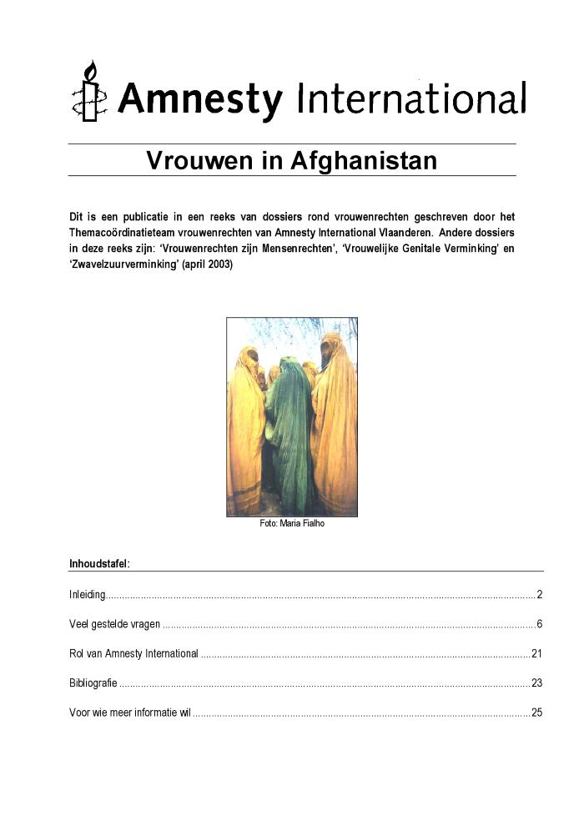
Vrouwen in Afghanistan : factsheet (c:amaz:6499)

Slide 7
The situation of women and girls in Afghanistan : report of the Secretary-General (E/CN.6/2005/5) (c:amaz:11111)

Slide 8
La situation des femmes et des fillettes en Afghanistan : rapport du Secrétaire général (E/CN.6/2005/5) (c:amaz:11112)

